Slide 1
Математика (3 семестр)
Основные разделы:
Случайные события
Случайные величины
Функции случайных величин
Элементы математической статистики
ЭКЗАМЕН (комиссия)
60 баллов практика
40 баллов экзамен
Бонусные баллы – не более 10

Slide 2
Математика (3 семестр)
Основная литература
1. Гмурман В. Е. Теория вероятностей и математическая статистика
2. Гмурман В. Е. Руководство к решению задач по теории вероятностей и математической статистике
3. Сапунцов Н.Е., Гамолина И.Э., Куповых Г.В. Конспект лекций по теории вероятностей и математической статистике

Slide 3
Математика (3 семестр)
Дополнительная литература
Вентцель Е. С. Задачи и упражнения по теории вероятностей
Письменный Д.Т. Конспект лекций по теории вероятностей и математической статистике

Slide 4
Исследуемые явления
детерминированные
случайные

Slide 5
Исследуемые явления
Зафиксируем комплекс внешних условий и проведём эксперимент, который заключается в многократном измерении величины x.
Если результат всегда повторяется (его можно предсказать со 100% точностью), то явление называется детерминированным, если результаты различны, то явление называется случайным.

Slide 6
Исследуемые явления
Теория вероятностей есть наука, изучающая закономерности массовых случайных явлений, то есть явлений, способных многократно повторяться при воспроизведении определенного комплекса условий
(эксперимент с которыми можно провести неограниченное число раз).

Slide 7
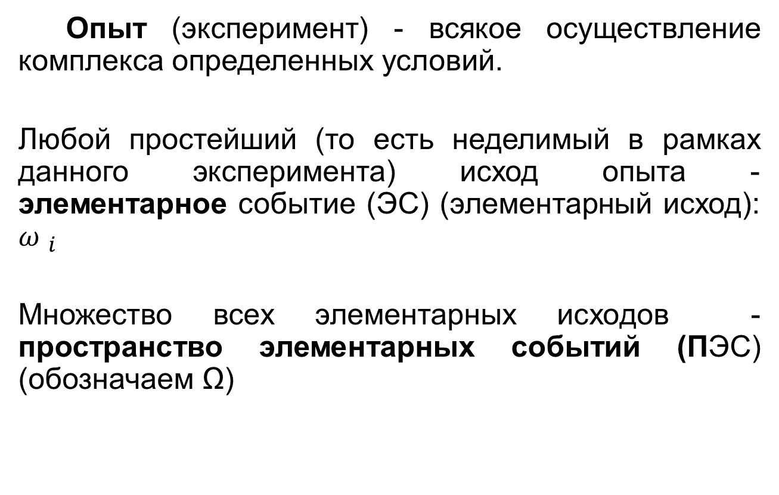
Понятие опыта и элементарного события
Опыт (эксперимент) - всякое осуществление комплекса определенных условий.
Любой простейший (то есть неделимый в рамках данного эксперимента) исход опыта - элементарное событие (ЭС) (элементарный исход): ${ω }_{i}$
Множество всех элементарных исходов - пространство элементарных событий (ПЭС) (обозначаем Ω)

Slide 8
Какими бывают ПЭС?
Конечными
(ограниченное число ЭС, которые можно пересчитать);
счётными (бесконечное число ЭС, которые можно пронумеровать)
несчётными (неограниченное число ЭС, которые невозможно пронумеровать).

Slide 9
Какими бывают ПЭС?
Из множества натуральных чисел выбирают одно.
{1, 2, 3, 4, …}
Проводится однократное бросание монетки. {Г, Р}
Производится стрельба по мишени, попадание гарантировано.
{(х,у) х² + у² <= R²}

Slide 10

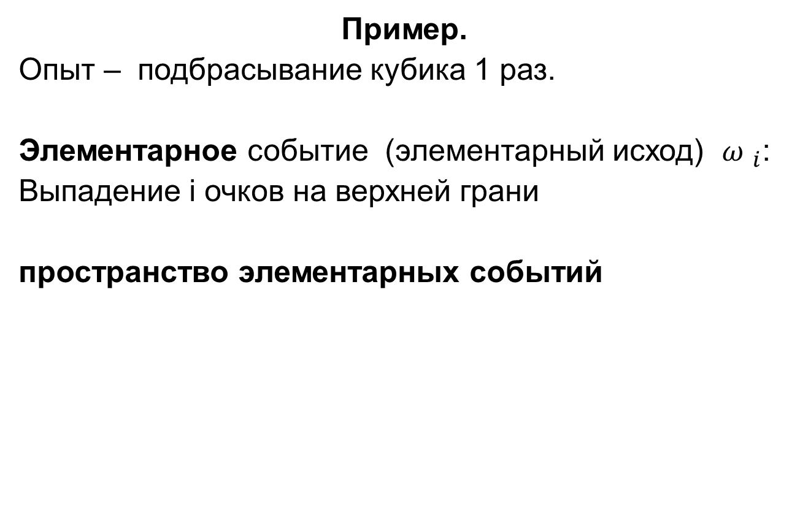
Понятие элементарного события
Пример.
Опыт – подбрасывание кубика 1 раз.
Элементарное событие (элементарный исход) ${ω }_{i}$:
Выпадение i очков на верхней грани
пространство элементарных событий

Slide 11
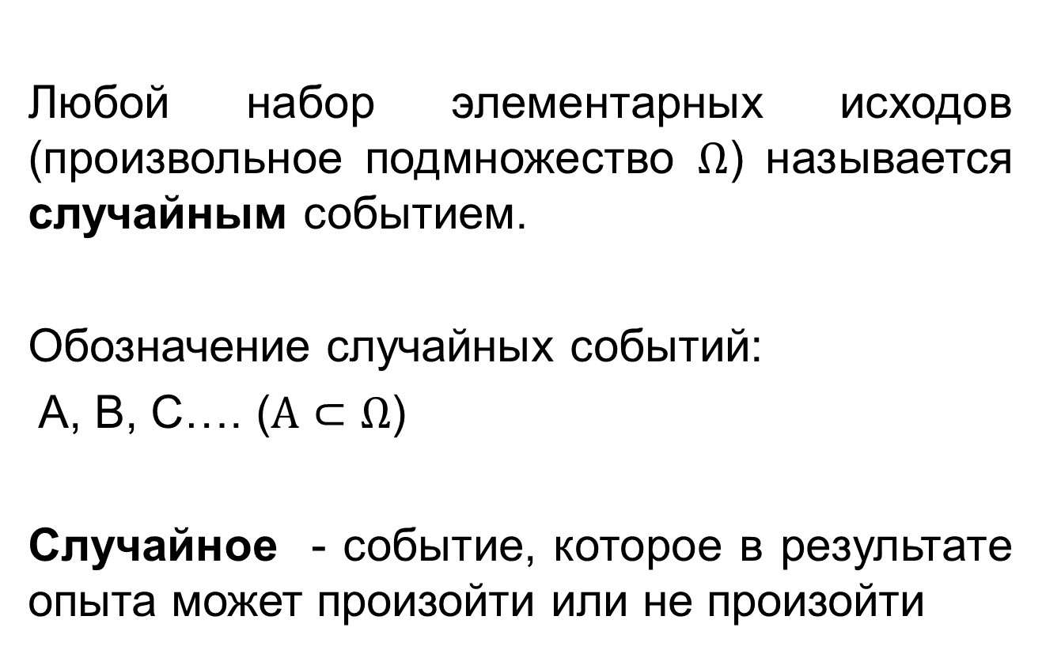
Понятие случайного события. Классификация событий
Любой набор элементарных исходов (произвольное подмножество $Ω$) называется случайным событием.
Обозначение случайных событий:
A, B, C…. ($A⊂Ω$)
Случайное - событие, которое в результате опыта может произойти или не произойти

Slide 12
Понятие случайного события. Классификация событий
Пример.
Опыт – подбрасывание кубика 1 раз.
Случайные события
1. Появление четного числа очков.
2. Появление числа очков не больше трех

Slide 13
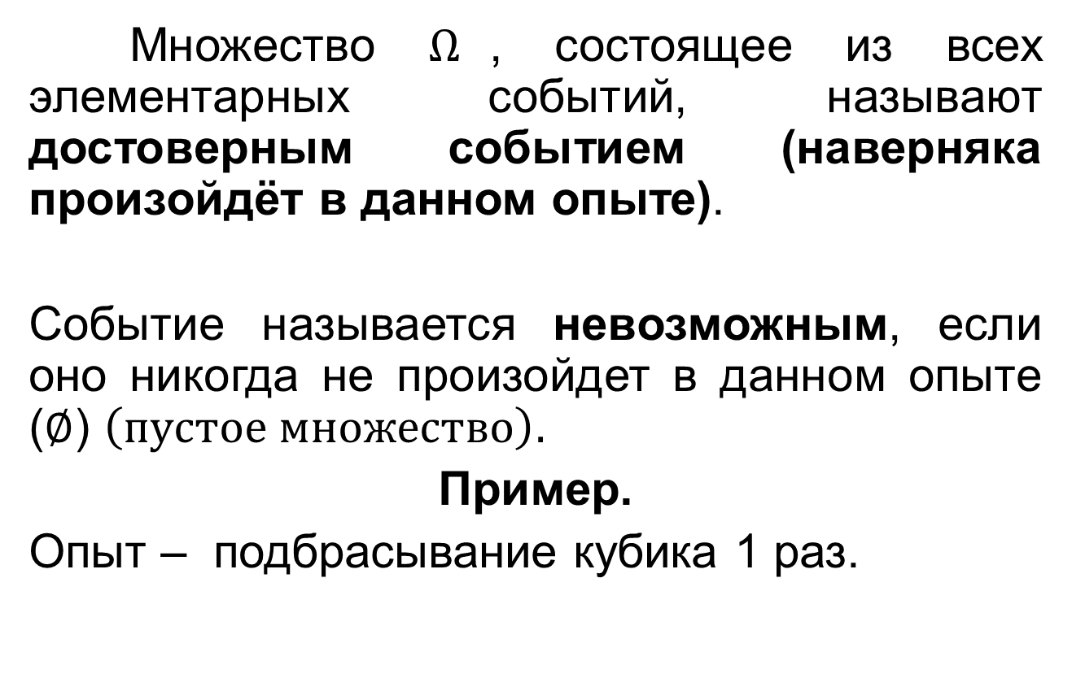
Понятие случайного события. Классификация событий
Множество $Ω$, состоящее из всех элементарных событий, называют достоверным событием (наверняка произойдёт в данном опыте).
Событие называется невозможным, если оно никогда не произойдет в данном опыте ($∅$) $\left(пустое множество\right).$
Пример.
Опыт – подбрасывание кубика 1 раз.

Slide 14
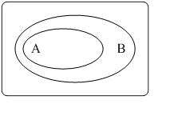

Алгебра событий
Если всякий раз, когда происходит событие А, происходит и событие В, то говорят, что событие А влечет за собой событие В ($A⊂B)$
Пример.
Опыт – подбрасывание кубика 1 раз.

Slide 15

Алгебра событий
Два события считаются равными, если они состоят из одинаковых элементарных событий, то есть им соответствуют одинаковые подмножества множества $Ω.$
$A⊂B$ и $B⊂A$

Slide 16
Алгебра событий

Slide 17
Алгебра событий

Slide 18
Алгебра событий

Slide 19
Алгебра событий

Slide 20
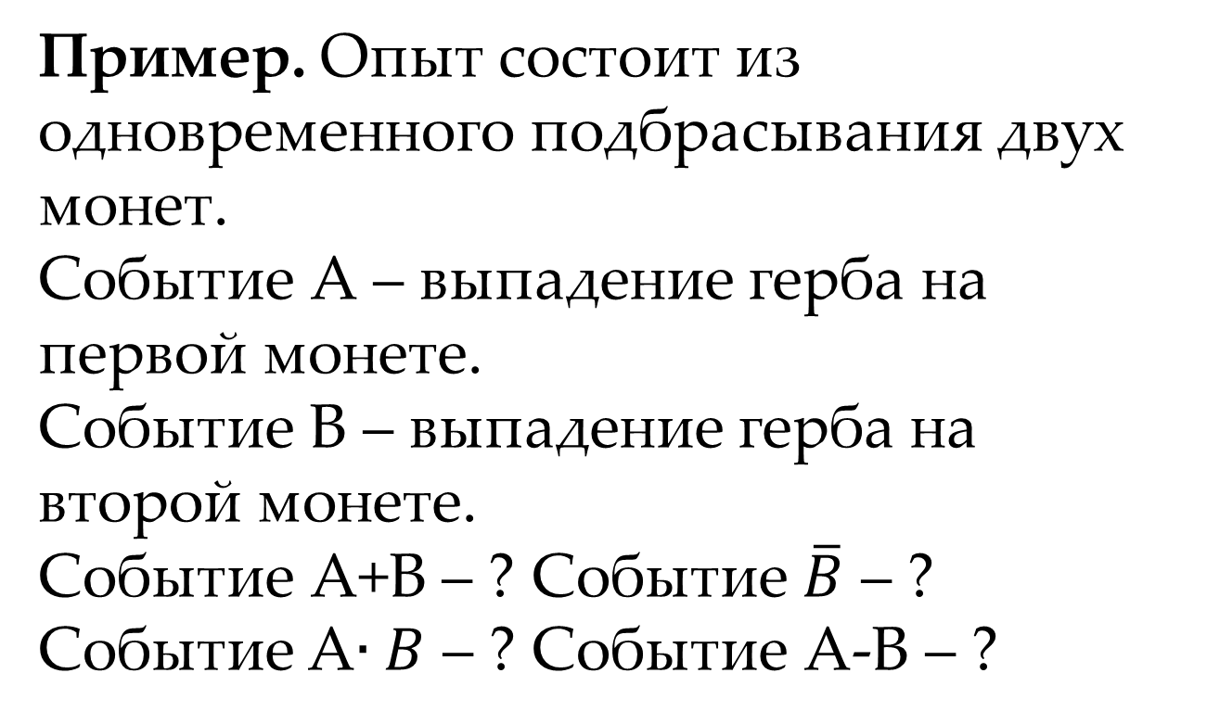
Алгебра событий
Пример. Опыт состоит из одновременного подбрасывания двух монет.
Событие А – выпадение герба на первой монете.
Событие В – выпадение герба на второй монете.
Событие А+В – ? Событие $\overline{B}$ – ?
Событие A$∙B$ – ? Событие А-В – ?

Slide 21
Алгебра событий

Slide 22
Алгебра событий
Пример.
Опыт – подбрасывание кубика 1 раз.
Являются ли совместными события?
А={число выпавших очков меньше 7}
В={число выпавших очков более 5}
А={число выпавших очков простое} и В={число выпавших очков равно 6}
А={число выпавших очков четно} и В= {число выпавших очков нечетно}

Slide 23
Алгебра событий
Пример.
Опыт – подбрасывание кубика 2 раза.
Будут ли совместными события?
А={число выпавших очков четно при первом подбрасывании}
В={число выпавших очков менее 6при втором подбрасывании}

Slide 24
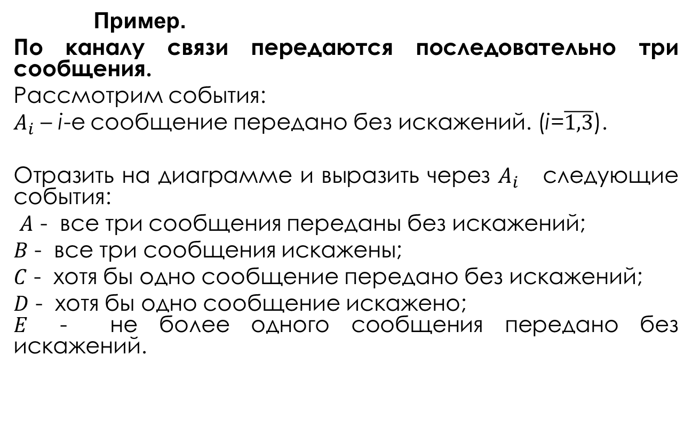
Алгебра событий
Пример.
По каналу связи передаются последовательно три сообщения.
Рассмотрим события:
$A_{i}$ – i-е сообщение передано без искажений. (i=$\overline{1,3}$).
Отразить на диаграмме и выразить через $A_{i}$ следующие события:
$A$ - все три сообщения переданы без искажений;
$B$ - все три сообщения искажены;
$C$ - хотя бы одно сообщение передано без искажений;
$D$ - хотя бы одно сообщение искажено;
$E$ - не более одного сообщения передано без искажений.

Slide 25
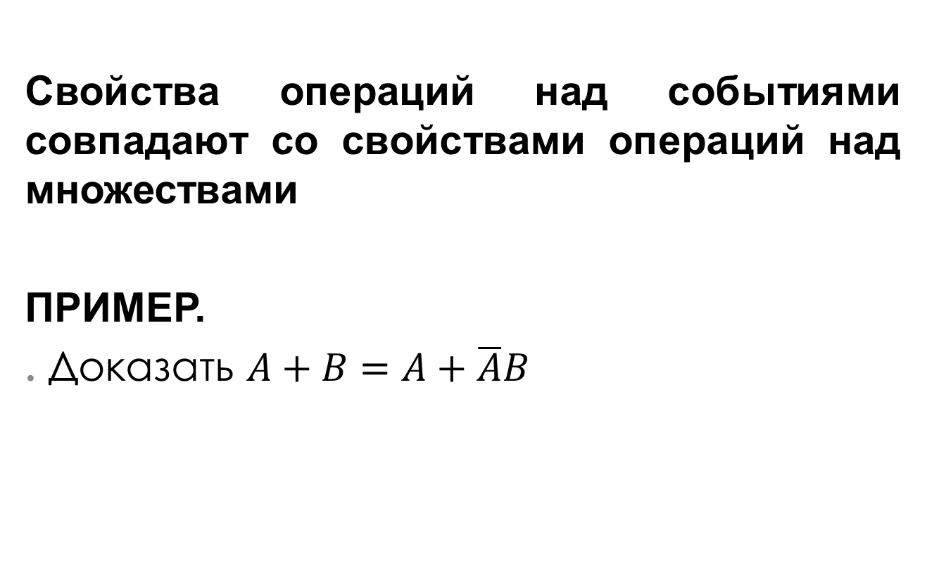
Алгебра событий
Свойства операций над событиями совпадают со свойствами операций над множествами
ПРИМЕР.
. Доказать $A+B=A+\overline{A}B$

Slide 26


Статистическое определение вероятности. Частота события
Пусть имеется серия, состоящая из n экспериментов, в результате которых может произойти или не произойти случайное событие А.
Частотой события А называют отношение числа его появлений $m$ к числу проведенных в данной сери опытов $n:$

Slide 27
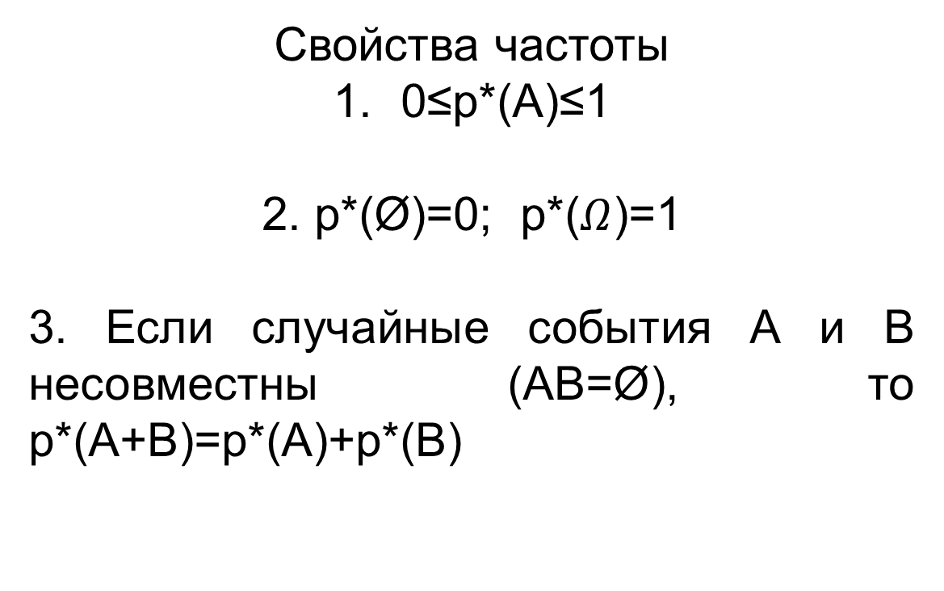
Свойства частоты
0≤p*(А)≤1
2. р*(Ø)=0; р*($Ω$)=1
3. Если случайные события А и В несовместны (АВ=Ø), то р*(А+В)=р*(А)+р*(В)

Slide 28
Свойства частоты
4.

Slide 29
Частота события
Опыты, состоящие в подбрасывании монеты
 | Число опытов | Число появлений герба | Частота появлений герба
Пирсон | 1200 | 602 | 0,5016
Бюффон | 4040 | 2048 | 0,50693
Пирсон | 24000 | 12012 | 0,5005

Slide 30

Частота события
Пример.

